Slide 1
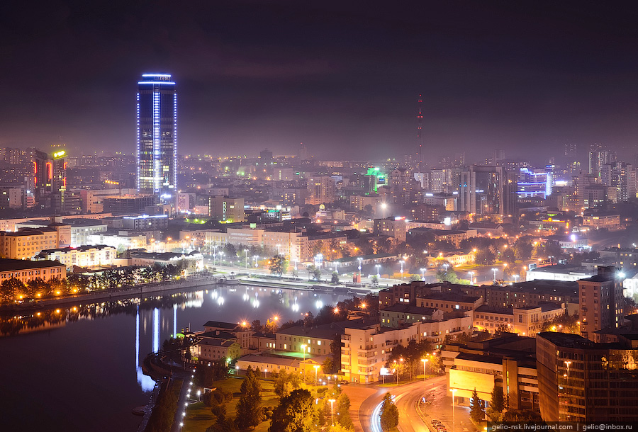
сетевой проект
Загадки о родном городе
Команда «Фламинго»
Екатеринбург

Slide 2
Сетевой проект «Загадки о родном городе»
Команда «Фламинго»
МАОУ СОШ № 92г. Екатеринбург
Бочегова Вика
Брусницына Аня
Мезенцева Соня
Круглова Настя
1Б класс
Руководитель Мальцева Э.Э.

Slide 3
Содержание
Цели и задачи
Исследовательская работа
Ребусы
Шарады
Метаграмма
Ресурсы

Slide 4
Цель
Узнать о достопримечательностях Екатеринбурга и дать возможность всем желающим виртуально познакомиться с нашим городом.
Задачи
Изучить материалы о достопримечательностях города
Познакомиться с различными видами загадок
Составить загадки о городе
Оформить презентацию

Slide 5
Исследовательская работа
Загадка — метафорическое выражение,
в котором один предмет изображается посредством
другого, имеющего с ним какое-нибудь,
хотя бы отдалённое, сходство
(https://ru.wikipedia.org/wiki/%C7%E0%E3%E0%E4%EA%E0)
Признаки загадок
- содержание загадки включает замысловатое
описание, которое надо расшифровать;
по форме загадка часто бывает в виде вопроса или
короткого стихотворения;
- описание дается в краткой, лаконичной форме;
- загадке присущ ритм, часто используется рифма.

Slide 6
Универсальное определение
Загадка описывает предмет, живую и неживую природу, явления.
Загадка проверяет сообразительность.
Надо отгадать, о ком или о чем в ней говорится
загадка
ребус
шарада
метаграмма

Slide 7
Были использованы
Н.А. Рундквист «Губерния – 66» М., «Красная площадь»-Екатеринбург, «Квист», 2011
https://ru.wikipedia.org/wiki/%C0%F0%F5%E8%F2%E5%EA%F2%F3%F0%E0_%E8_%E4%EE%F1%F2%EE%EF%F0%E8%EC%E5%F7%E0%F2%E5%EB%FC%ED%EE%F1%F2%E8_%C5%EA%E0%F2%E5%F0%E8%ED%E1%F3%F0%E3%E0
http://www.ekmap.ru/monuments

Slide 8
Ребус
загадка, в которой разгадываемые слова
даны в виде рисунков в сочетании
с буквами и другими знаками
https://ru.wikipedia.org/wiki/%D0%E5%E1%F3%F1

Slide 9
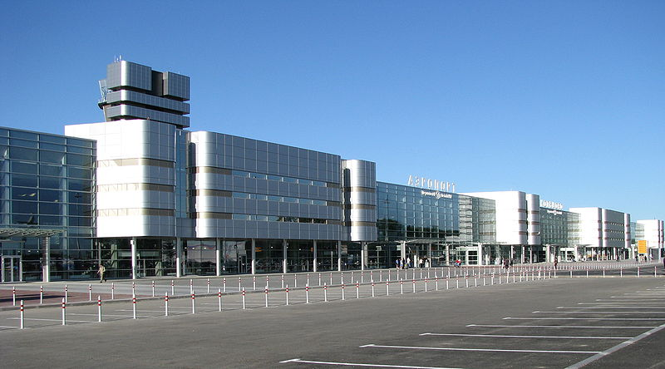
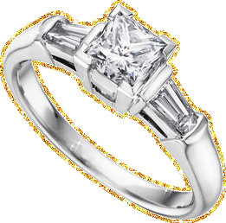
Аэропорт Кольцово – крупнейший региональный
воздушный порт России

Slide 10
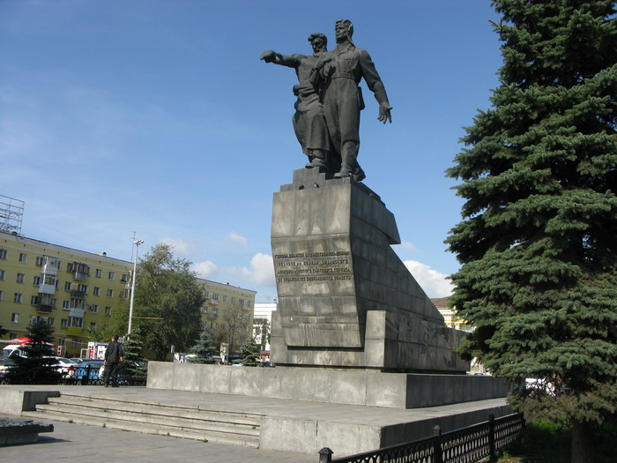
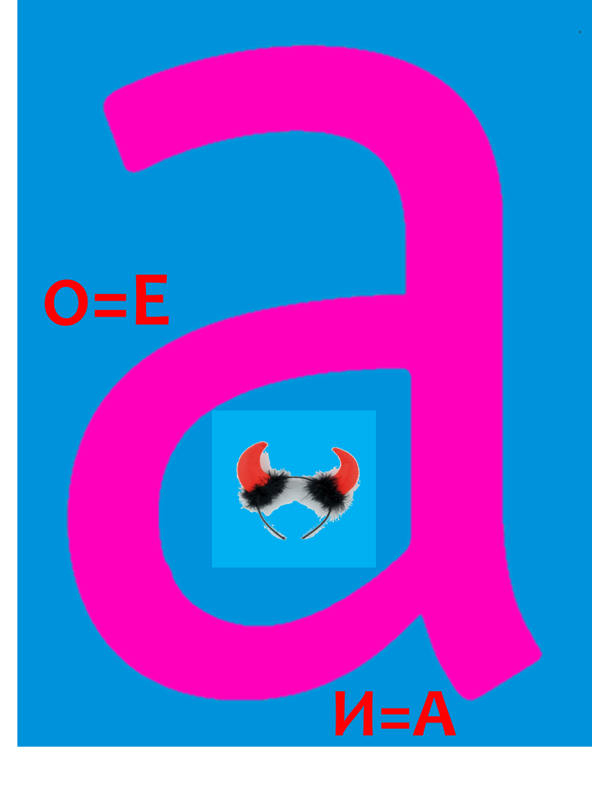
«Варежка»
Ласковое название Памятника Уральскому добровольческому танковому корпусу на вокзале.
Все гости города назначают встречи «Под Варежкой»

Slide 11
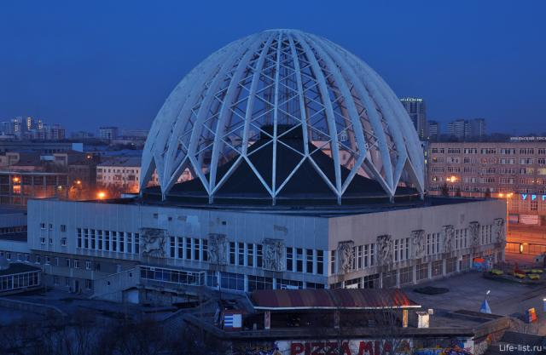
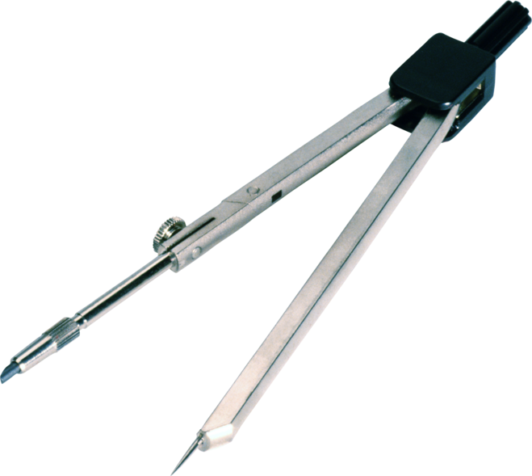
,,,
Цирк имени В. И. Филатова

Slide 12
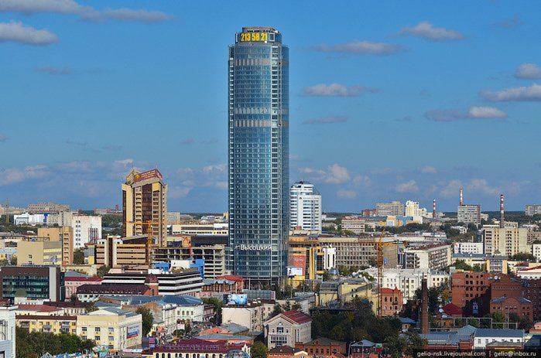
т
й
к
ц
БЦ Высоцкий
Самый высокий небоскреб за пределами Москвы –
54 этажа

Slide 13
Шарада
Шара́да (фр. charade, от окс. charrado —
букв. «беседа, болтовня»)-
разновидность загадки.
В ней загаданное слово распадается
на несколько частей.
https://ru.wikipedia.org/wiki/%D8%E0%F0%E0%E4%E0_(%E7%E0%E3%E0%E4%EA%E0)

Slide 14
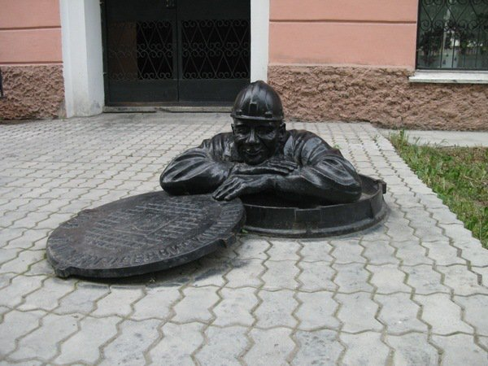
Начало слова – первая буква алфавита,
Конец слова – последняя буква алфавита,
между ними -
основной цвет, на котором помещается
изображение.
А всё вместе – имя киноперсонажа
«Афоня»
Памятник сантехнику

Slide 15
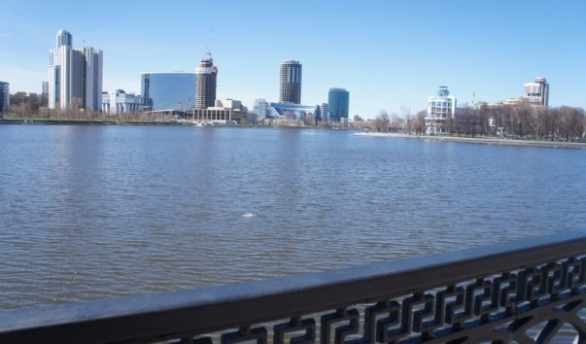
Начало слова – десятая буква алфавита,
конец – орудие ловли для рыбака,
а в целом –
в нашем городе река
Исеть
Правый приток Тобола, длина 606 км

Slide 16
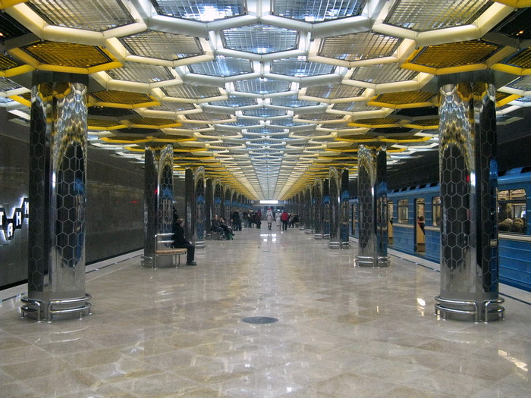
Начало слова – единица измерения длины,
Конец – буква гласная.
Мы дружно спустимся под землю
И покатаемся прекрасно
Метро
Последняя, тринадцатая система
метрополитена, открытая в СССР

Slide 17
Метаграмма
это загадка, по условиям которой
из загаданного слова, путем замены буквы,
получается новое слово
http://www.razumniki.ru/matagrammy.htmlс

Slide 18
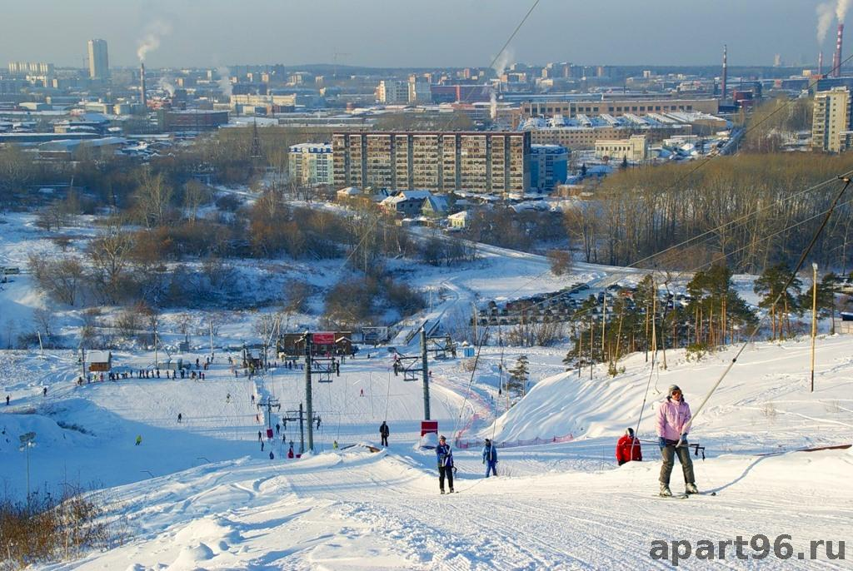
Он кислый, с ним консервируют продукты,
А поменяешь «С» на «Т» -
То на лыжах помчишься с горы
И кричать будешь : «Ух, ты»!
уксус – Уктус
Уктус - горнолыжный комплекс, расположенный
прямо в черте города Екатеринбурга

Slide 19
Мы любим наш город!
Команда «Фламинго»

Slide 20
Интернет-ресурсы
http://images.vfl.ru/ii/1364373631/2d8a2994/2024844.jpg ночной город
http://mirgif.com/animacija/platina.gif кольцо
http://upload.wikimedia.org/wikipedia/commons/1/18/Терминалы_A_и_B_аэропорта_Кольцово.jpg Кольцово
http://se.uploads.ru/d1GCX.jpg «Варежка»
http://zorotex.com/uploads/forum/images/2015-01/1420539371kants10.png циркуль
http://zanedely.3dn.ru/_ph/11/782176144.gif кит
http://www.bn-1.ru/files/image/378_0.sm.jpg БЦ Высоцкий
http://www.excurser.ru/files/articles/imgs/25/pamjatnik_santehniku_afone_ekaterinburge.jpg Афоня
http://i.imgur.com/t4RzOFe.jpg Метро
http://i.apart96.ru/u/f0/0ea401e7277e86743094d0123eeb1a/+/YXBhcnQ5Ni5ydQ==!0_4fa74_15e3b725_-1-XXL.jpg Уктус

